Slide 1

Présentation de Sym CRM
Lucien HAMM
10 mars 2022

Slide 2
SOMMAIRE
Pourquoi Sym CRM ?
Les outils de développement
La gestion de projet
La base de données
La démonstration
Les difficultés
Les axes d’amélioration

Slide 3

POURQUOI SYM CRM ?

Slide 4
POURQUOI SYM CRM ?
Gestion de la relation client
Calendrier d’événements
Carnet de contacts
Multi-utilisateurs et rôles
Gestion d’équipes
Tableau de bord

Slide 5
LES OUTILS DE DÉVELOPPEMENT

Slide 6






LES OUTILS DE DÉVELOPPEMENT

Slide 7

LA GESTION DE PROJET

Slide 8
LA GESTION DE PROJET
Le kanban (ou Trello-like)
Le diagramme de Gantt
Le cahier des charges
Le MCD
La veille technologique
L’optimisation de code
Les tests automatisés

Slide 9
LA BASE DE DONNÉES

Slide 10
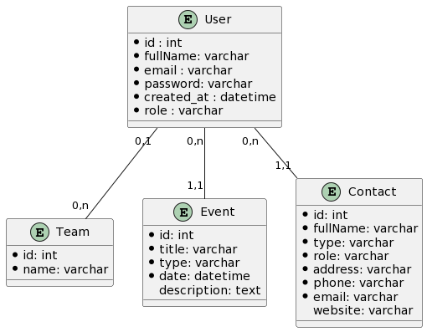
LA BASE DE DONNÉES

Slide 11

LA DÉMONSTRATION

Slide 12

LES DIFFICULTÉS

Slide 13
LES DIFFICULTÉS
La maîtrise des outils
Les formulaires
Les fenêtres modales
Les requêtes asynchrones
La structure du code
Les tests
La mise en ligne

Slide 14

LES AXES D’AMÉLIORATION

Slide 15
LES AXES D’AMÉLIORATION
Le calendrier des événements
L’authentification et les rôles
La gestion des équipes
Les actions en temps réel
Le profil d’un utilisateur
La pagination
L’envoi d’e-mails

Slide 16

DES QUESTIONS ?

